Slide 1

자신감과 열정으로 성장하는
박상호입니다.

Slide 2
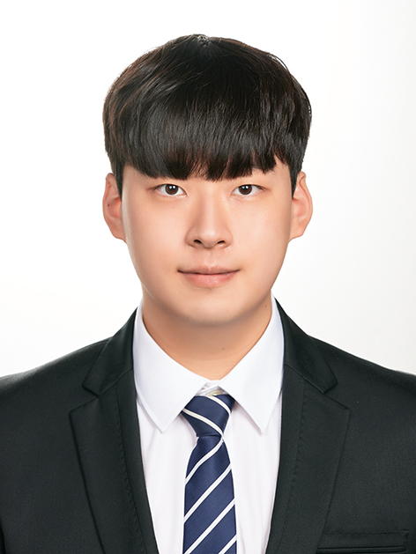
1. 프로필
학력
2017.02 효암고등학교 졸업
2021.08 울산대학교
2024.02 울산대학교 대학원 졸업
Language: TOEIC Speaking IM3 (130점)
참여 과제
바이오 메디컬 응용을 위한 생체 친화적 무선 광유전학 소자 (2022.03.01~2023.02.28)
광학이미징 및 융합기술 개발을 통한 척수 부분손상과 회복기전 연구(2021.06.01~2024.02.29)
수상
한국전기전자재료학회 2023 하계학술대회 Poster Session 최우수상
교육
반도체 공정 실무자 양성과정교육_한국전기전자재료학회
졸업논문
무선 전자 장치를 위한 마이크로 히터 디자인
전공
학•석사 첨단소재공학과
연구실: 바이오 응용 소재 •소자 연구실
연구분야: Bio-MEMS, 광유전학, 나노소재•소자 및 유연소자
Skill: PVD, CVD, Photo lithography, laser ablation,
SEM, EDS, AFM, 3D Printer
Tool & program: Auto Cad, Cero, Inventor, Origin,
Sigma plot, Matlab, Python

Slide 3
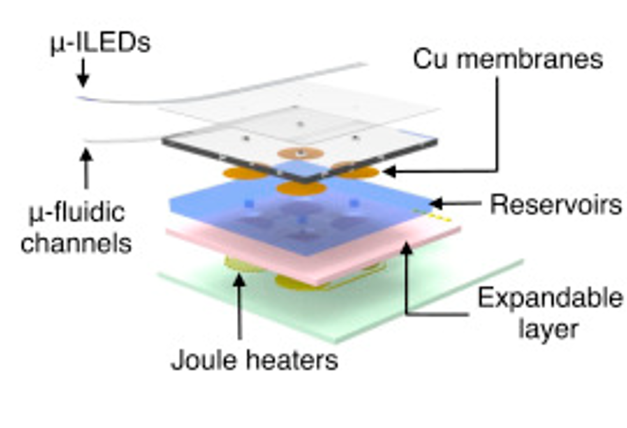
2. 메인 프로젝트
In vivo 회복기전 연구를 위한 무선 약물전달 시스템 개발
생체 내부에 삽입하여 무선으로 작동이 가능한 유연한 소자의 약물전달 시스템을 개발하였습니다.
기존의 방법으로는 약물을 전달하기 위해 딱딱한 금속튜브를 사용하였고 이는 자유롭게 움직이는 동물에 적용하기 어렵습니다.
따라서 polydimethylsiloxane(PDMS)와 Polyimide(PI) 등 유연한 소재를 이용하여 시스템을 개발하였습니다.
약물전달 시스템은 Fig1 과 같이 구성되어 있으며, 저는
Microfluidics channel 제작
Wireless micro-heater 설계 및 제작
을 담당하였습니다.
Fig1. Wireless drug delivery system

Slide 4
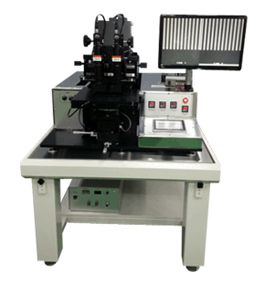
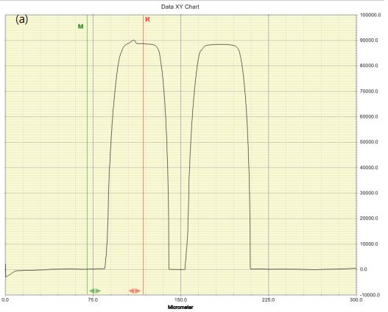
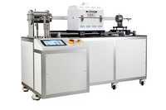
3. 주 프로젝트&실험
1. Microfluidics channel (미세유체 채널)
프로젝트 요약: Photo Lithography 공정을 기반으로 유연한 PDMS Mold를 제작
주요 실험법(Skill Set) 실험 장비 및 분석
Mask 디자인 설계 (Auto Cad)
SiO2 증착 (CVD)
Vapor prime (HMDS 처리)
Photoresist Coating (Spin Coat)
Alignment and exposure
Develop
SEM
AFM
Contact Surface Profiler(덱탁)
Fig2. Thermo-Cute CVD
(Gaia Science)
Fig3. Mask Aligner
(PRO win)
Fig4. Mold 단차측정 (덱탁)
포토공정의 전반적인 레시피를 Set-Up하였으며 SEM,AFM,덱탁의 분석장비를 이용해 표면을 관찰/분석 하였습니다.

Slide 5
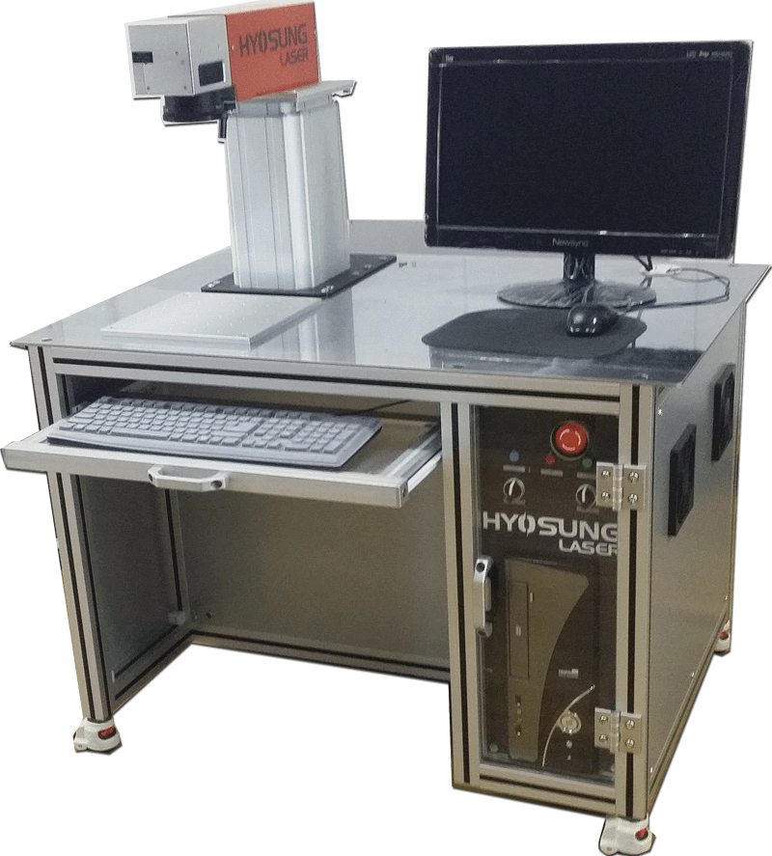
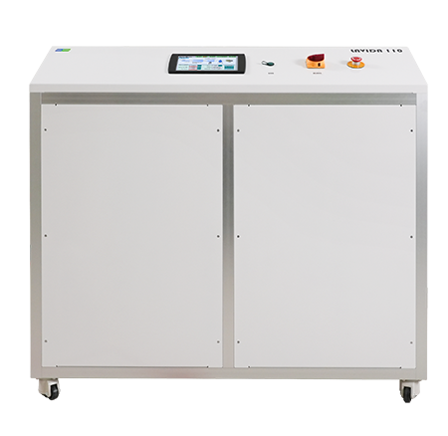
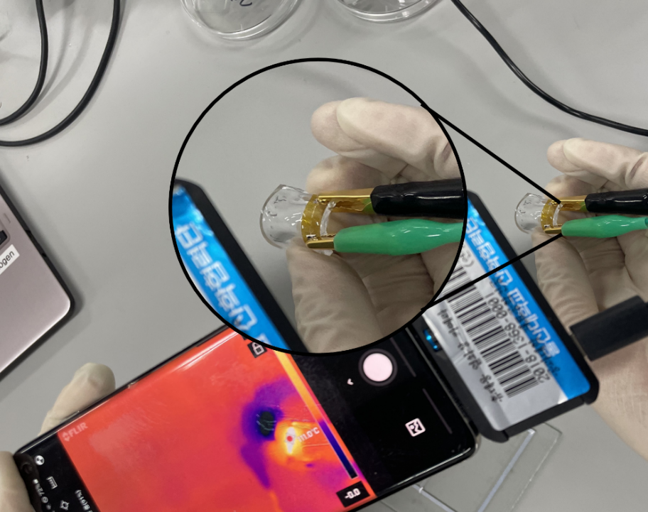
3. 주 프로젝트&실험
2. Wireless Micro-Heater
프로젝트 요약: 유연하고 무선으로 작동되는 마이크로 히터를 제작, 최적의 디자인을 설계
주요 실험법(Skill Set) 실험 장비 및 결과
마이크로 히터 디자인 설계 (Auto Cad)
폴리이미드(PI) 위 백금 증착(PVD)
PDMS 기판 제작
Laser ablation(Patterning)
SEM
AFM
Origin/Sigma Plot
Parylene 코팅/패키징(CVD)
Fig5. Laser ablation system
(효성레이저)
Fig7. 유연하고 무선으로 작동되는 마이크로 히터
Fig8. Parylene Coating System(Femto science)
Laser ablation 시 전반적인 System을 Set-Up을 진행하였으며 Origin과 Sigma Plot을 이용해 데이터처리를 하였습니다.

Slide 6
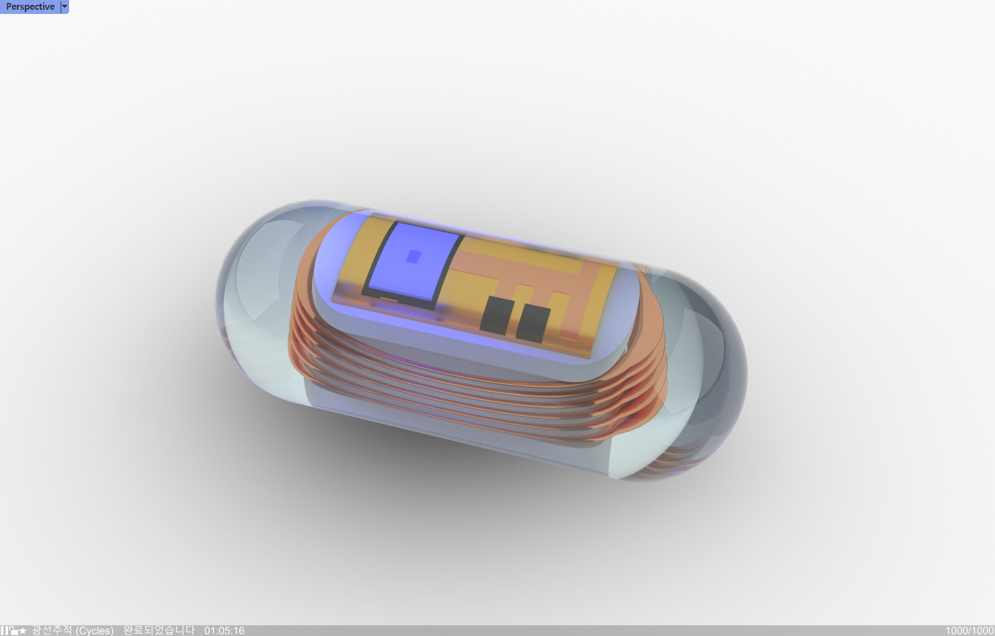
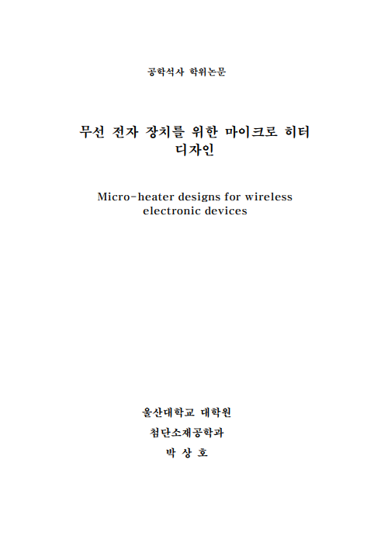
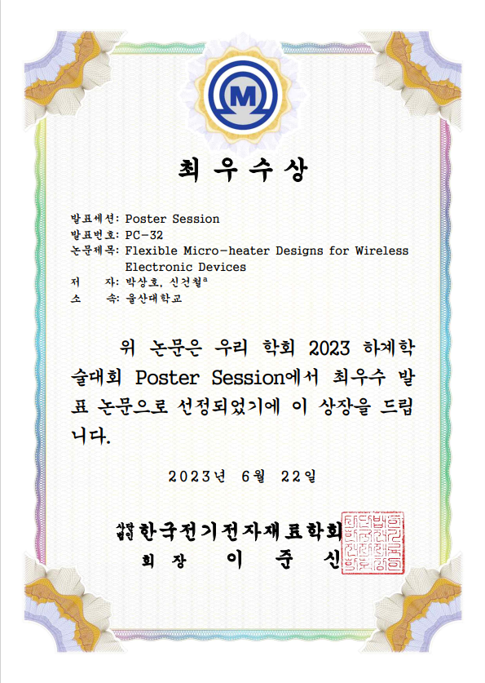
4.기타 프로젝트 및 논문
기타 프로젝트
논문 및 수상
Fig9. UV-C eradication system
캡슐 형태의 자외광 제균 시스템 개발
UV-C는 살,제균 효과가 있습니다.
생체에 주입이 가능한 캡슐 형태의 무선으로 작동되는 UV-C LED 시스템을 개발합니다.
본 프로젝트에서 저는 Cero와 같은 3D tool을 기반으로 캡슐내에 장착이 가능한 시스템 기판을 모델링하였고 3D프린터를 운용하여 제작하였습니다.
‘무선 전자 장치를 위한 마이크로 히터 디자인’의 주제로 졸업논문을 작성했습니다. 본 내용으로 한국전기전자재료학회 2023하계학술대회에서 발표하였으며 '최우수상＇이라는 우수한 성적을 얻었습니다.
현재, 본 내용을 토대로 연구논문을 작성 중입니다.

Slide 7
감사합니다
지원자 박상호

